Slide 1
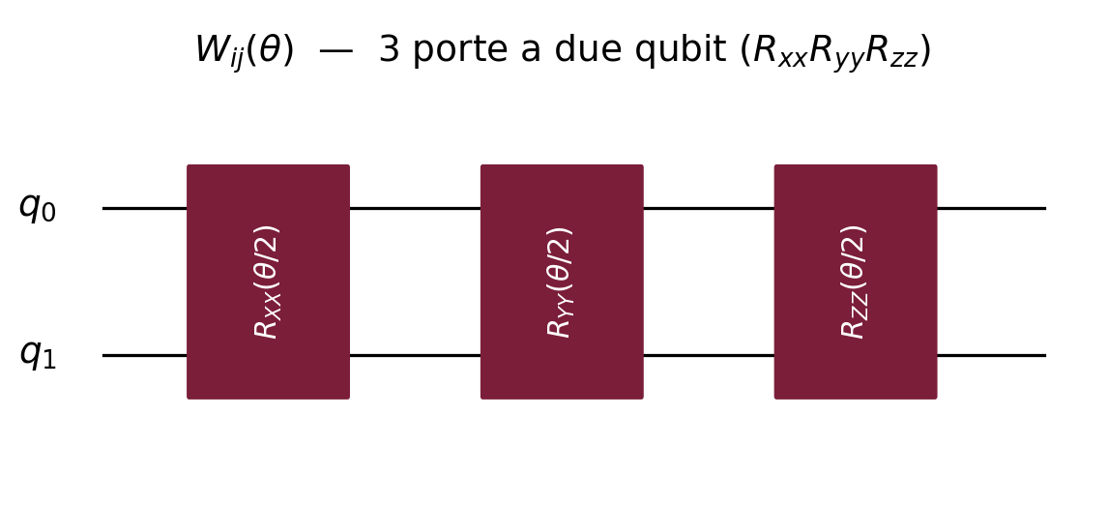






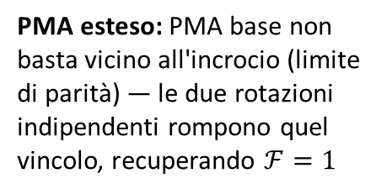
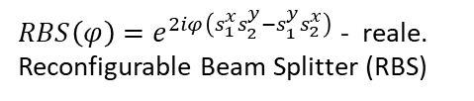
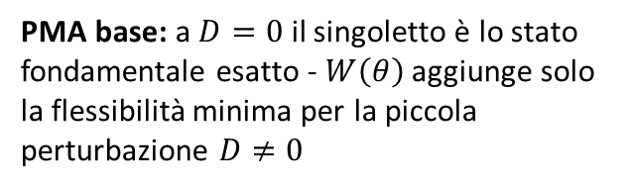
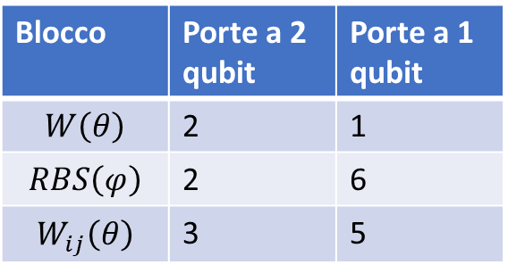
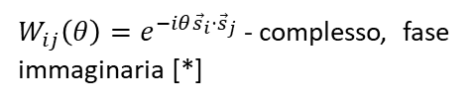
INTRODUZIONE
VQE - Ansatz
Preparazione dello stato parametrizzato$|ψ\left(θ\right)⟩$ - Primitive a due qubit
Preparazione dello stato parametrizzato$|ψ\left(θ\right)⟩$ - Circuiti
Tre circuiti $U\left(θ\right)$, che a partire da $|00⟩$ preparano $\left|ψ\left(θ\right)⟩=U\left(θ\right)\right|00⟩$, confrontati sulla fedeltà $F=\left|⟨ψ\left(θ\right)\right|ψ₀⟩|²$ rispetto allo stato fondamentale vero
$W_{ij}\left(θ\right)=e^{−iθ{\vec{s}}_{i}⋅{\vec{s}}_{j}}$ - complesso, fase immaginaria [*]
Blocco | Porte a 2 qubit | Porte a 1 qubit
$$W\left(θ\right)$$ | 2 | 1
$$RBS\left(φ\right)$$ | 2 | 6
$$W_{ij}\left(θ\right)$$ | 3 | 5
$RBS\left(φ\right)=e^{2iφ\left(s_{1}^{x}s_{2}^{y}−s_{1}^{y}s_{2}^{x}\right)}$ - reale.
Reconfigurable Beam Splitter (RBS)
HA — 6 parametri
PMA esteso — 3 parametri
PMA base — 1 parametro (2 rami, b/J ≶ 2)
HA: termine di confronto (baseline generica, senza usare la fisica del problema)
PMA esteso: PMA base non basta vicino all'incrocio (limite di parità) — le due rotazioni indipendenti rompono quel vincolo, recuperando $ℱ=1$
PMA base: a $D=0$ il singoletto è lo stato fondamentale esatto - $W\left(θ\right)$ aggiunge solo la flessibilità minima per la piccola perturbazione $D≠0$
$W\left(θ\right)=e^{−2iθs_{1}^{x}s_{2}^{y}}$ - reale
* Crippa et al., Magnetochemistry 7, 117 (2021), Eq. (5)-(6)

